Slide 1
আজকের ক্লাসে স্বাগতম

Slide 2
পরিচিতি
মুহাম্মদ ওসমান
সিনিয়র শিক্ষক
বাঁশখালী সরকারি বালিকা উচ্চ বিদ্যালয়
বাঁশখালী পৌরসভা, চট্রগ্রাম ।
mdosmanbghs@gmail.com.

Slide 3
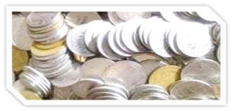
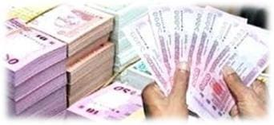
ছবিটি কিসের?
বানিজ্যিক ব্যাংক মানুষকে কী ধরণের সেবা করে?
দেশের জাতীয় মুদ্রা ছাপার দায়িত্ব কার?
Notes:
১। মাটির ব্যাংক .২। একটি বাণিজ্যিক ব্যাংক সাধারণতঃ নিন্মলিখিত পাঁচ ধরনের কার্যাবলি সম্পাদন করে থাকে।
(ক) General Functions বা সাধারণ কার্যাবলি;
(খ) Developmental Functions বা উন্নয়নমূলক কার্যাবলি;
(গ) Representative Functions বা প্রতিনিধিত্বমূলক কার্যাবলি;
(ঘ) Helpful Functions বা সেবামূলক কার্যাবলি
(ঙ) Other Functions বা অন্যান্য কার্যাবলি।
৩। বাংলাদেশ ব্যাংক

Slide 4
বাংলাদেশ সরকারের অর্থ ও ব্যাংক ব্যবস্থা
পাঠ -৩২ কেন্দ্রীয় ব্যাংকের কার্যাবলি
অধ্যায়- দ্বাদশ , পৃষ্টা-১৮১

Slide 5
শিখনফল
কেন্দ্রীয় ব্যাংকের কার্যাবলি বর্ণনা করতে পারবে।
বিভাজিত শিখনফল
কেন্দ্রীয় ব্যাংকের অভ্যন্তরীণ কাজ বর্ণনা করতে পারবে।
কেন্দ্রীয় ব্যাংকের আন্তর্জাতিক কাজসমূহ বর্ণনা করতে পারবে

Slide 6
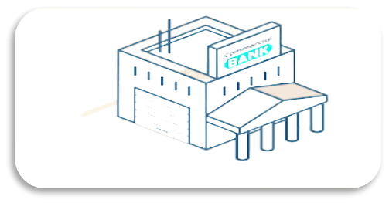
একটি ভিডিও দেখি
https://www.youtube.com/watch?v=aJbvWUbigF0
ভিডিও দেখতে উপরে ক্লিক করুন

Slide 7
বাংলাদেশ ব্যাংকের পরিচিতি
বাংলাদেশ ব্যাংক বাংলাদেশের কেন্দ্রীয় ব্যাংক ও মুদ্রা নিয়ন্ত্রণের প্রধান কর্তৃপক্ষ। ১৯৭২ সালের বাংলাদেশ ব্যাংক আদেশ (১৯৭২ সালের রাষ্ট্রপতি আদেশ নং ১২৭) বলে ঢাকায় স্থাপিত হয় এবং ১৯৭১ সালের ১৬ ডিসেম্বর এর কার্যক্রম শুরুর তারিখ ধরা হয়। স্টেট ব্যাংক অব পাকিস্তানের ঢাকা শাখার সকল দায় ও পরিসম্পদ নিয়ে বাংলাদেশ ব্যাংকের কার্যক্রম শুরু হয়।বাংলাদেশ ব্যাংকের পরিশোধিত মূলধন ৩ কোটি টাকা এবং তা প্রতিটি ১০০ টাকা মূল্যমানের ৩ লক্ষ শেয়ারে বিভক্ত। সম্পূর্ণ মূলধনই সরকার পরিশোধ করেছে। ব্যাংকটি পরিচালনার জন্য ৯ সদস্যবিশিষ্ট একটি পরিচালনা পর্ষদ রয়েছে।বাংলাদেশ ব্যাংকের প্রধান কার্যালয় ঢাকার মতিঝিলে অবস্থিত। প্রধান কার্যালয় ছাড়াও ঢাকার সদরঘাটে এর একটি শাখা আছে। এছাড়া বাংলাদেশ ব্যাংকের একটি করে শাখা আছে চট্টগ্রাম, খুলনা, রাজশাহী, সিলেট, বগুড়া, রংপুর এবং বরিশাল শহরে। প্রধান কার্যালয়ে মোট ৩১টি বিভাগ আছে। এসব বিভাগ এবং শাখা কার্যালয়সমূহের প্রধান হচ্ছেন একজন নির্বাহী পরিচালক অথবা মহাব্যবস্থাপক। ২০০৯ সালের ডিসেম্বর মাসে বাংলাদেশ ব্যাংকের মোট কর্মকর্তা-কর্মচারীর সংখ্যা ছিল ৭২৪০।
সূত্রঃ বাংলাপিডিয়া

Slide 8
বাংলাদেশ ব্যাংকের প্রধান কার্যাবলীঃ
কেন্দ্রীয় ব্যাংকের কার্যাবলীকে সাধারণত ৪ ভাগে ভাগ করা যায় যথা-
General functions
সাধারণ কার্যাবলী
Functions performed as a bank of government
সরকারের ব্যাংক হিসেবে সম্পাদিত কার্যাবলী
Functions performed as bankers of all bankers
সকল ব্যাংকের ব্যাংক হিসেবে সম্পাদিত কার্যাবলী
Other functions
অন্যান্য কার্যাবলী

Slide 9
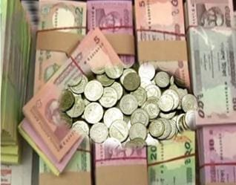
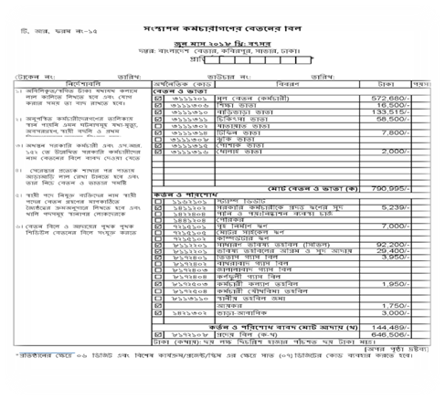
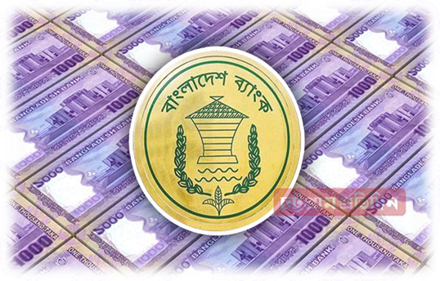
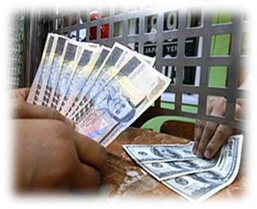
সাধারণ কার্যাবলী
নোট ও মুদ্রা প্রচলন
মুদ্রা বাজারের অভিভাবক
সহজ বিনিময়ের মাধ্যম সৃষ্টি
বিল হুন্ডির মাধ্যমে সহজ
বিনিময়ের মাধ্যম
সৃষ্টি করে
দেশের নোট ও মুদ্রা প্রচলনের ক্ষমতা প্রাপ্ত একমাত্র প্রতিষ্টান এটি
কেন্দ্রীয় ব্যাংক মুদ্রা বাজারের অভিভাবক এবং মুদ্রার পূর্ণ নিয়ন্ত্রক

Slide 10
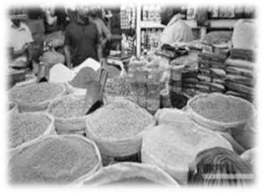
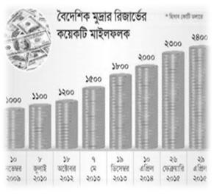
ঋণ নিয়ন্ত্রন
মুদ্রার ক্রয়ক্ষমতা নিয়ন্ত্রণ
বৈদেশিক বিনিময় নিয়ন্ত্রন
মূল্য স্তর স্থিতিশীল রাখা
বৈদেশিক মুদ্রা তহবিল সংরক্ষন
ব্যাংক ব্যবস্থার উন্নয়ন

Slide 11
কর্মসংস্থান সৃষ্টি
তথ্য ও পরিসংখ্যান সংগ্রহ ও সংরক্ষণ
সরকার কর্তৃক গৃহীত ঋণের তদারক
সরকারের প্রতিনিধিত্বকারী
ঋনের উৎস
সরকারের ব্যাংক হিসেবে সম্পাদিত কার্যাবলী
আন্তর্যাতিক সম্পর্ক
সরকারের
তহবিল
সংরক্ষণ
সরকারের হিসাব সংরক্ষণ
উপদেষ্টা
বৈদেশিক মুদ্রা ক্রয় – বিক্রয়
সরকারের লেনদেন সম্পাদন

Slide 12
ঋণের সর্বশেষ আশ্রয়স্থল
বাণিজ্যিক ব্যাংকের কার্যাবলী নিয়ন্ত্রণ
বৈদেশিক বাণিজ্যে উন্নয়ন
ঋণ আদায়
হিসাবপত্র পরীক্ষা
নিকাশ ঘর
উপদেষ্টা ও পরামর্শদাতা
ব্যাংকের নতুন শাখা প্রদান
সকল ব্যাংকের ব্যাংক হিসেবে সম্পাদিত কার্যাবলী
তারল্য
সংরক্ষ্ণণ
অনুমতিদান ও তালিকাভূক্তকরণ
অন্যান্য ব্যাংকের প্রতিনিধি

Slide 13
কৃষি উন্নয়ন
শিল্প উন্নয়ন
সমবায় ব্যাংকের উন্নয়ন
গবেষণা কার্যক্রম
ঋণের ব্যবহার নিশ্চিতকরণ
অন্যান্য কার্যাবলি

Slide 14
দলগত কাজ
বাংলাদেশ ব্যাংকের কার্যাবলীর একটি তালিকা তৈরি কর
মুদ্রা ব্যবস্থা স্থিতিশীল রাখাই কেন্দ্রীয় ব্যাংকের অন্যতম কাজ –ব্যাখ্যা কর
মুদ্রাস্ফীতি দেখা দিলে কেন্দ্রীয় ব্যাংক কী করে?
কেন্দ্রীয় ব্যাংকে কেন অন্যান্য ব্যাংকের ব্যাংকার বলা হয়?

Slide 15
একটি ভিডিও দেখি...
http://mail.gg.gg/f59tq
ভিডিও দেখতে উপরে ক্লিক করুন

Slide 16
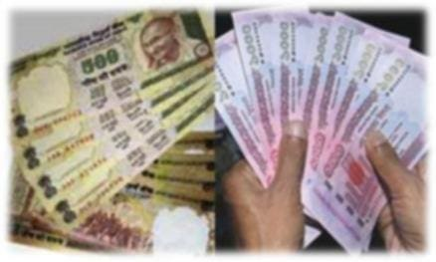
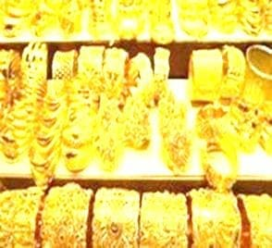
আন্তর্যাতিক মুদ্রা ভান্ডার
বিশ্ব ব্যাংকের প্রতিনিধি
রৌপ্য
মূল্যবান ধাতু
স্বর্ণ

Slide 17
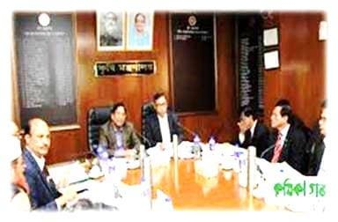
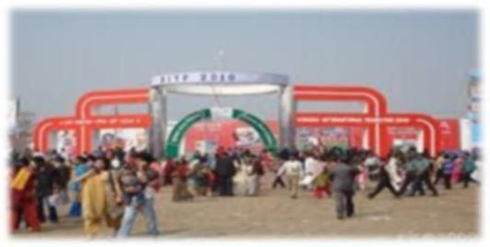
আন্তর্যাতিক সম্পর্ক
উপার্জিত বৈদেশিক মুদ্রা সংরক্ষণ
বৈদেশিক বানিজ্য উন্নয়ন

Slide 18
জোড়ায় কাজ
কেন্দ্রীয় ব্যাংকের ১০টি আন্তর্যাতিক কাজের নাম লিখুন ।

Slide 19
মূল্যায়ন
১. কোন ব্যাংককে ‘নিকাশ ঘর’ বলা হয়? ক) বাণিজ্যিক ব্যাংক খ) কেন্দ্রীয় ব্যাংক গ) শিল্প ব্যাংক ঘ) গ্রামীণ ব্যাংক
২. কেন্দ্রীয় ব্যাংক বিভিন্ন ব্যাংকের মধ্যে আন্তঃব্যাংক দেনা-পাওনা মিটিয়ে থাকে কোনটির মাধ্যমে? ক) ড্রাফট খ) হুন্ডি গ) চেক
৩. কেন্দ্রীয় ব্যাংক কার প্রতিনিধি হিসেবে কাজ করে? ক) রাষ্ট্রের খ) সরকারের গ) অন্যান্য ব্যাংকের ঘ) জামানতকারীর ৪. ব্যাংকের অভিভাবক হিসেবে কাজ করে কোন ব্যাংক? ক) আন্তর্জাতিক ব্যাংক খ) শিল্প ব্যাংক গ) কেন্দ্রীয় ব্যাংক ঘ) বিনিময় ব্যাংক
৭. কেন্দ্রীয় ব্যাংকের মালিকানা ধরন হলো - i. সম্পূর্ণ সরকারি ii. আংশিক সরকারি iii. সরকারি অথবা বেসরকারি নিচের কোনটি সঠিক? ক) i ও ii খ) ii ও iii গ) i ও iii ঘ) i, ii ও iii
৫.কোনটি মূল্যবান অলঙ্কার, দলিলপত্র প্রভৃতি নিরাপদে গচ্ছিত রাখে? ক) বাণিজ্যিক ব্যাংক খ) কেন্দ্রীয় ব্যাংক গ) বিশেষায়িত ব্যাংক ঘ) গ্রামীণ ব্যাংক
৬. কোনটি দেশের অর্থ-বাজার, মুদ্রাব্যবস্থা এবং অন্যান্য ব্যাংকে তত্ত্বাবধান ও নিয়ন্ত্রণ করে? ক) গভর্নর খ) অর্থমন্ত্রী গ) কেন্দ্রীয় ব্যাংক ঘ) বিশেষ ব্যাংক
৮. বাংলাদেশে অবস্থিত চাটার্ড ব্যাংক, ব্যাংক অব চায়না প্রভৃতি কোন ধরনের ব্যাংক? ক) বাণিজ্যিক ব্যাংক খ) বিনিময় ব্যাংক গ) সঞ্চয়ী ব্যাংক ঘ) আন্তর্জাতিক ব্যাংক

Slide 20
বাড়ীর কাজ
কেন্দ্রীয় ব্যাংককে আন্তর্জাতিক মুদ্রা ভান্ডার বলা হয় কেন?

Slide 21
সাথে থাকার জন্য ধন্যবাদ

